Slide 1
CORRUPCIÓN EN EL MINISTERIO DE CULTURA Y DEPORTES NEPOTISMO Y FRAUDE EN LAS CONTRATACIONES PÚBLICAS ADMINISTRACIÓN 2018-2020

Slide 2
CORRUPCIÓN EN EL PALACIO NACIONAL DE LA CULTURA ADMINISTRACIÓN 2018-2020 EXPEDIENTE: MP001-2019-37809 FISCALÍA CONTRA LA CORRUPCIÓN

Slide 3
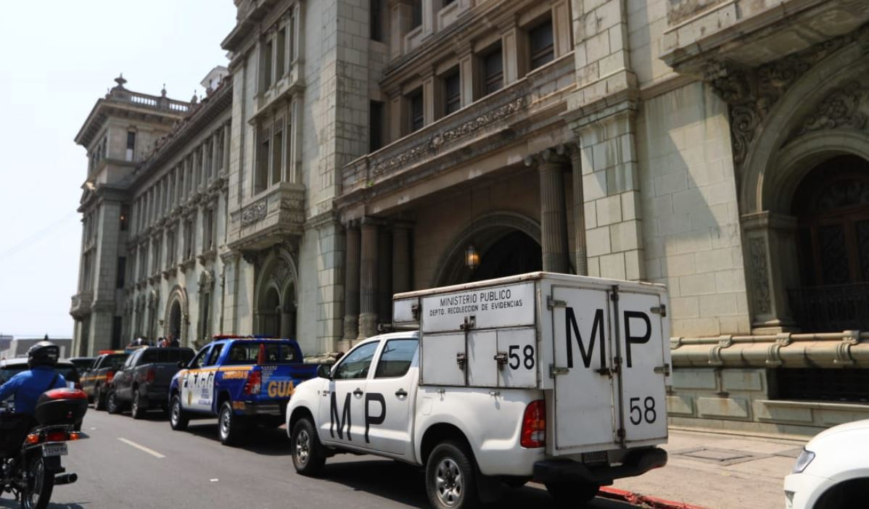
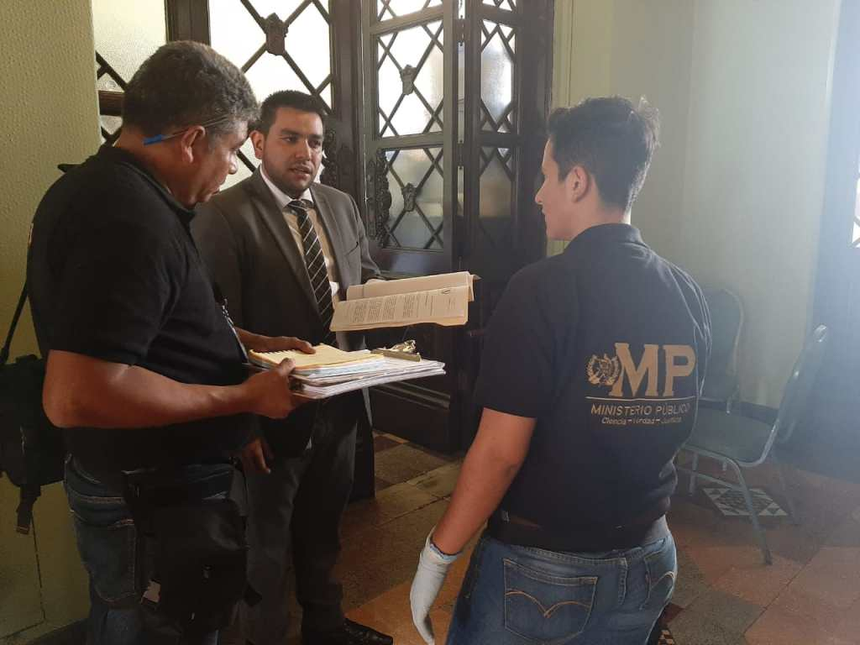
9 DE MAYO DE 2019
7 DE NOVIEMBRE DE 2019

Slide 4
FISCALÍA CONTRA LA CORRUPCIÓN
NEPOTISMO
FRAUDE EN EL EVENTO NOG 9875034
FRAUDE EN EL EVENTO NOG 9874070
PAGO ILEGAL DE ALIMENTOS

Slide 5
ANTECEDENTES GENERALES
A INICIOS DEL MES DE MAYO DEL AÑO 2019, LA FISCALÍA CONTRA LA CORRUPCIÓN, RECIBIÓ INFORMACIÓN RELATIVA A LA POSIBLE COMISIÓN DE ACTOS ILÍCITOS EN EL MINISTERIO DE CULTURA Y DEPORTES; ESPECÍFICAMENTE EN LA DIRECCIÓN GENERAL DEL DEPORTE Y LA RECREACIÓN, ADSCRITA AL VICEMINISTERIO DEL DEPORTE Y LA RECREACIÓN, DESARROLLÁNDOSE UNA INVESTIGACIÓN CRIMINAL ESTRATÉGICA, HABIÉNDOSE EJECUTADO DILIGENCIAS DE ALLANAMIENTO, INSPECCIÓN, REGISTRO Y SECUESTRO DE EVIDENCIAS EN EL INTERIOR DEL PALACIO NACIONAL DE LA CULTURA, ASÍ COMO EN OTRAS DEPENDENCIAS DEL MINISTERIO DE CULTURA Y DEPORTES, LOS DÍAS 9 DE MAYO Y 7 DE NOVEIMBRE DE 2019 RESPECTIVAMENTE, IMPLEMENTÁNDOSE ADEMÁS, LOS MÉTODOS ESPECIALES DE INVESTIGACIÓN REGULADOS EN LA LEY CONTRA LA DELINCUENCIA ORGANIZADA, DECRETO 21-2006 DEL CONGRESO DE LA REPÚBLICA DE GUATEMALA.

Slide 6
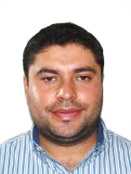
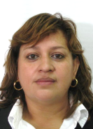
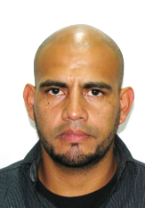
PRINCIPALES INTEGRANTES DEL GRUPO DELICTIVO ORGANIZADO
MARIO RENATO MONTERROSO GARCÍA
CARGO: VICEMINISTRO DEL DEPORTE Y LA RECREACIÓN VICEMINISTERIO DEL DEPORTE Y LA RECREACIÓN
ROXANDA EDITH ORELLANA VALDEZ DE URBINA
CONTRATADA COMO: ASESORA DEL VICE DESPACHO MINISTERIO DE CULTURA Y DEPORTES
BILLY MANUEL BARILLAS DEL AGUILA
CARGO: DIRECTOR GENERAL DIRECCIÓN GENERAL DEL DEPORTE Y LA RECREACIÓN

Slide 7
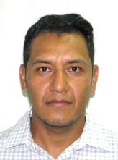
MINISTERIO DE CULTURA Y DEPORTES
DENIS DAMARIS MENDOZA CAMPOS
PUESTO: JEFE DE LA SECCIÓN DE INVENTARIOS DIRECCIÓN GENERAL DEL DEPORTE Y LA RECREACIÓN
JOSÉ SAMUEL COCO
PUESTO: SUPERVISOR DE PROYECTOS DEPARTAMENTO DE DESARROLLO DE PROYECTOS DIRECCIÓN DE INFRAESTRUCTURA FÍSICA

Slide 8
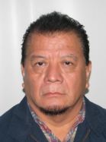
LEOPOLDO SOLIS ICO
PROPIETARIO Y REPRESENTANTE LEGAL DE CONSTRUCTORA SOL
FRANCISCO ALEJANDRO GALDÁMEZ SAMAYOA
MARVIN EMANUEL MARCOS TZALOJ
FRANCISCO JAVIER ESTRADA COLINDRES
INTEGRANTES DE LAS JUNTAS DE COTIZACIÓN:
PRISCILA DEDÉ CUSTODIO LEMUS
JOSÉ MIGUEL ENRÍQUEZ GONZÁLEZ
MILTON OBDULIO CARRILLO SIAN

Slide 9
NEPOTISMO CONTRATACIONES DE FAMILIARES Y AMIGOS DEL EX MINISTRO DE ESTADO 2018-2020 SEÑOR ELDER DE JESÚS SÚCHITE VARGAS

Slide 10
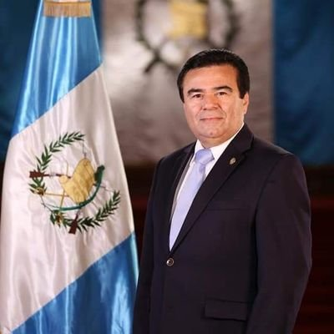
LICENCIADO ELDER DE JESÚS SÚCHITE VARGAS MINISTRO DE CULTURA Y DEPORTES 2018-2020

Slide 11
NEPOTISMO
ELDER DE JESÚS SÚCHITE VARGAS, en el ejercicio de su cargo como Ministro de Cultura y Deportes, para el cual fue nombrado por el Señor Jimmy Morales Cabrera, Presidente Constitucional de la República de Guatemala, mediante Acuerdo Gubernativo Número 55, de fecha 19 de noviembre de 2018, realizó un ACTO ILEGAL en perjuicio de la correcta administración pública, al emitir el Acuerdo Ministerial Número 9-2019, el día 2 de enero de 2019, siendo que dentro del Artículo 233 del referido documento, APROBÓ el Contrato Administrativo de Servicios Técnicos Número 285-2019, suscrito ese mismo día, entre el entonces Viceministro del Deporte y la Recreación, señor MARIO RENATO MONTERROSO GARCÍA y el señor EVER EDUARDO DE JESÚS SÚCHITE TUNCHEZ, cuya vigencia fue del 2 de enero al 30 de junio del año 2019, por un monto de Q. 47,741.94; lo anterior, pese a que el señor EVER EDUARDO DE JESÚS SÚCHITE TUNCHEZ es su pariente dentro de los grados reconocidos por la Ley, en virtud de ser su SOBRINO, puesto que la referida persona, ES HIJO DE SU HERMANO, señor EVER OSWALDO SÚCHITE CABRERA.

Slide 12
CONTINUIDAD DELICTIVA
ELDER DE JESÚS SÚCHITE VARGAS, realizó nuevamente un ACTO ILEGAL, al emitir el Acuerdo Ministerial Número 603-2019, el día 2 de julio de 2019, siendo que dentro del Artículo 200 del referido documento, APROBÓ el Contrato Administrativo de Servicios Técnicos Número 6296-2019, suscrito ese mismo día, entre el entonces Viceministro del Deporte y la Recreación, señor MARIO RENATO MONTERROSO GARCÍA y el señor EVER EDUARDO DE JESÚS SÚCHITE TUNCHEZ, cuya vigencia fue del 2 de julio al 31 de diciembre del año 2019, por un monto de Q. 47,741.94.
ELDER DE JESÚS SÚCHITE VARGAS, prosiguió con la realización de ACTOS ILEGALES, al emitir el Acuerdo Ministerial Número 9-2020, el día 2 de enero de 2020, siendo que dentro del Artículo 300 del referido documento, APROBÓ el Contrato Administrativo de Servicios Técnicos Número 664-2020, suscrito ese mismo día, entre el entonces Viceministro del Deporte y la Recreación, señor MARIO RENATO MONTERROSO GARCÍA y el señor EVER EDUARDO DE JESÚS SÚCHITE TUNCHEZ, cuya vigencia fue del 2 de enero al 31 de diciembre del año 2020, por un monto de Q. 95,741.94.

Slide 13
NORMAS LEGALES VIOLENTADAS
La conducta realizada por el Ex MINISTRO, a sabiendas que su sobrino había sido contratado por el Ministerio que se encontraba en ese momento bajo su autoridad, contraviene el contenido del Artículo 18, literal a) de la Ley de Probidad y Responsabilidad de Funcionarios y Empleados Públicos, Decreto Número 89-2002 del Congreso de la República, puesto que el Señor ELDER DE JESÚS SÚCHITE VARGAS, se APROVECHÓ del cargo que ocupaba como Ministro de Estado, para conseguir o procurar un beneficio personal en favor de su familiar, además de violentar el contenido del Artículo 80 literal g) de la Ley de Contrataciones del Estado, el cual contempla una prohibición expresa aplicable a su SOBRINO, señor EVER EDUARDO DE JESÚS SÚCHITE TUNCHEZ, habiéndose interesado el Ex Ministro de Estado de forma directa, en una operación en la cual intervino por razón de su cargo.

Slide 14
TRÁFICO DE INFLUENCIAS
ELDER DE JESÚS SÚCHITE VARGAS, en el ejercicio de su cargo como Ministro de Cultura y Deportes, actuando de manera directa, con fecha 31 de mayo del año 2019, siendo las 14 horas con 13 minutos aproximadamente, se comunicó telefónicamente con el SEÑOR MARIO RENATO MONTERROSO GARCÍA, y prevaleciéndose de su JERARQUÍA, INFLUYÓ en el referido Funcionario Público, quien en ese momento ostentaba el cargo de VICEMINISTRO DEL DEPORTE Y LA RECREACIÓN DEL MINISTERIO QUE SE ENCONTRABA BAJO SU AUTORIDAD; lo anterior, para obtener un beneficio indebido en favor del señor OBDULIO ALBERTO RAMOS LEÓN, a quien el EX MINISTRO identificó como su “SOBRINO”, persona que se encontraba contratada para prestar sus servicios técnicos dentro de la mencionada dependencia, percibiendo hasta el mes de junio del año 2019, honorarios por la cantidad de Q.10,000.00, instruyéndole al señor MARIO RENATO MONTERROSO GARCÍA, para que procediera a incrementar el monto mensual de los emolumentos que el señor RAMOS LEÓN devengaría con ocasión del vínculo contractual que se renovaría para el segundo semestre del año 2019, siendo que tal decisión, correspondía a un asunto que el VICEMINISTRO DEL DEPORTE Y LA RECREACIÓN se encontraba conociendo y debía resolver.

Slide 15
PAGOS ILEGALES POR EL SUMINISTRO DE ALIMENTOS EN EL MUNICIPIO DE SAN LUIS JILOTEPEQUE, DEPARTAMENTO DE JALAPA

Slide 16
ANTECEDENTES DEL CASO
EL MINISTERIO DE CULTURA Y DEPORTES, REALIZÓ PAGOS ILEGALES POR LA SUPUESTA COMPRA DE ALIMENTOS A LOS PROVEEDORES: FLOR IDALIA MUÑOZ LÓPEZ, propietaria de la Empresa cuyo nombre comercial es “TAMALES HUEHUETECOS”, por un monto de Q.137,160.00, BÁRBARA MABELLE ROSAS SOLARES, propietaria de la Empresa cuyo nombre comercial es “FOOD & RUMBA”, por un monto de Q. 139,590.00, y ANDREA PAOLA BORRAYO MUÑOZ, propietaria de la Empresa cuyo nombre comercial es “EVENT CENTER”, por un monto de Q. 70,890.00, totalizándose entre las 15 contrataciones, la cantidad de Q.347,640.00; adquisiciones que correspondían el suministro de 10,200 raciones alimenticias, distribuidas entre desayunos, almuerzos y cenas, para ser entregadas a niñas y niños habitantes de 15 COMUNIDADES DEL MUNICIPIO DE SAN LUIS JILOTEPEQUE, DEPARTAMENTO DE JALAPA.

Slide 17
Las ilegalidades cometidas en el proceso de contratación y pago de los servicios, se originaron de una solicitud presentada por parte de la Directiva Magisterial del Municipio de San Luis Jilotepeque, Departamento de Jalapa, firmada por las Profesoras ALBA CAROLA COLINDRES DÁVILA DE ZÚÑIGA, ENGLY MARISOL GREGORIO YAQUE, así como por parte de la Licenciada DILIA JANETH COLINDRES MELÉNDEZ, recibida en el Despacho Ministerial con fecha 4 de marzo de 2019, en la cual requerían el apoyo económico al Ministerio de Cultura y Deportes, para financiar la adquisición de 6 mil tiempos de comida, consistentes en 2 mil desayunos, 2 mil almuerzos y 2 mil cenas, para atender la alimentación de 500 niños y niñas que participarían en los XXXVII Juegos Escolares, a realizarse los días 1, 2, 3, 4 y 5 de abril del año 2019, misma que fue rechazada por la Dirección de Áreas Sustantivas del Vice Ministerio del Deporte y la Recreación, por tratarse de actividades escolares, las cuales en todo caso, debiesen ser apoyadas por la Dirección General de Educación Física –DIGEF- adscrita al Ministerio de Educación.

Slide 18
El segundo requerimiento, recibido en el Despacho Superior del Ministerio con fecha 25 de marzo de 2019, fue firmado por parte del señor Moisés Alberto Hernández Manuel, Representante del Consejo Comunitario de Desarrollo del Municipio de San Luis Jilotepeque, Departamento de Jalapa, contando con el visto bueno del Alcalde del referido Municipio, señor Carlos Alberto Pinto Abzún, mediante el cual nuevamente solicitaban el apoyo para financiar 6 mil tiempos de comida, consistentes en 2 mil desayunos, 2 mil almuerzos y 2 mil cenas, para la semana deportiva y de recreación a realizarse durante los días 1, 2, 3, 4 y 5 de abril del año 2019, en la cual participarían niños provenientes de 22 Aldeas y 8 Caseríos del Municipio tantas veces mencionado; petición que también fue rechazada, en este caso por el Programa Niñez de la Dirección de Áreas Sustantivas, mediante la emisión del CONOCIMIENTO-18-2019/PN/JPS/jf, de fecha 28 de marzo de 2019, argumentándose no contar en el POA con la disponibilidad presupuestaria para tal efecto.

Slide 19
Pese a que las dependencias del Ministerio de Cultura y Deportes antes descritas, rechazaron fundadamente las solicitudes a las cuales se hizo referencia con antelación, por instrucciones verbales emitidas por parte del SEÑOR MARIO RENATO MONTERROSO GARCÍA, VICEMINISTRO DEL DEPORTE Y LA RECREACIÓN, el día 29 de marzo de 2019, actuando de forma ARBITRARIA E ILEGAL, la señora ANGÉLICA VERALIZ GARCÍA DONIS, quien prestaba sus servicios técnicos dentro de la Sección de Compras del Departamento Administrativo de Administración y Finanzas de la Dirección General del Deporte y la Recreación, contactó y seleccionó para que suministraran los alimentos, a los proveedores: TAMALAES HUEHUETECOS, FOOD & RUMBA y EVENT CENTER, a sabiendas que la adquisición debía efectuarse bajo la modalidad de COMPRA POR CONTRATO ABIERTO, en la cual ya existía un proveedor previamente seleccionado por parte de la Dirección General de Adquisiciones del Estado, adscrita al Ministerio de Finanzas Públicas, siendo la entidad mercantil denominada BANQUETES DE GUATEMALA, SOCIEDAD ANÓNIMA, la cual poseía establecidos precios más bajos a los ofrecidos por parte de las entidades contratadas, así como la cobertura para suministrar los alimentos en el Departamento de Jalapa.

Slide 20
En este orden de ideas, y luego de recibir instrucciones por parte del Despacho del Señor Viceministro del Deporte y la Recreación, el día 30 de abril de 2019, en el interior de las instalaciones del Palacio Nacional de la Cultura, los señores JOSÉ AMILCAR CASTRO ALARCÓN, ROXANDA EDITH ORELLANA VALDEZ DE URBINA, ANGÉLICA VICTORIA MORALES BATRES, JOSÉ ALEJANDRO PALOMO LÓPEZ, ANGÉLICA VERALIZ GARCÍA DONIS, JAQUELIN DEL CARMEN VILLATORO TELLO y RODOLFO ESTUARDO IBAÑEZ CABRERA, todos Funcionarios, Empleados y Colaboradores del Ministerio de Cultura y Deportes, se concertaron para buscar los mecanismos ilícitos, para dar una apariencia de legalidad a las adquisiciones anómalas de alimentos que habían sido realizadas, decidiendo entre otros aspectos, fraccionar las compras que en su conjunto ascendían a la cantidad de Q.347,640.00

Slide 21
Acordaron que el requerimiento de fecha 25 de marzo de 2019, formulado por parte del señor Moisés Alberto Hernández Manuel, Representante de un Consejo Comunitario de Desarrollo del Municipio de San Luis Jilotepeque, Departamento de Jalapa, contando con el visto bueno del Alcalde del referido Municipio, debía subdividirse en 15 solicitudes, pactando que debían obtener igual número de oficios, firmados por los Presidentes de 15 COCODES del Municipio en mención, los cuales fueron requeridos a tales personas, por parte de la Dirigente Magisterial, LICENCIADA DILIA JANETH COLINDRES MELÉNDEZ, a petición de la señora JAQUELIN DEL CARMEN VILLATORO TELLO DE RIVAS, quien prestaba sus servicios técnicos en el Programa Eventos Especiales de Promoción y Fortalecimiento de la Cultura Física, perteneciente al Departamento de Programación Sustantiva de la Dirección de Áreas Sustantivas de la Dirección General del Deporte y la Recreación

Slide 22
Los Funcionarios, Empleados y Asesora del Ministerio de Cultura y Deportes, SIMULARON que las solicitudes de los COCODES, se habían realizado con fechas 18, 19, 20 y 21 de marzo de 2019 y que habían sido recibidas en el Despacho Ministerial, con fecha 21 de marzo de 2019 a las 10:00 horas, para de esta forma proceder a legalizar las adquisiciones que de manera directa y utilizando la modalidad de “Compra de Baja Cuantía”, ilegalmente se habían efectuado; sin embargo, conforme a la investigación realizada por la Fiscalía, se determinó que los documentos fueron elaborados, manipulados e incorporados a los expedientes administrativos, con fechas posteriores a la aparente prestación de los servicios de alimentación.

Slide 23
Las adquisiciones y pagos realizados a los proveedores, eran ilegales, puesto que las supuestas actividades que fueron financiadas, correspondían a eventos orientados a promover el deporte escolar, contraviniéndose el contenido del ARTÍCULO 31 LITERAL G DE LA LEY DEL ORGANISMO EJECUTIVO, el cual literalmente estatuye como una función del Ministerio de Cultura y Deportes: “Impulsar de forma descentralizada la recreación y el deporte no federado y no escolar.”.

Slide 24
La selección de las empresas que supuestamente suministraron los alimentos en las actividades deportivas y recreativas realizadas en el Municipio de San Luis Jilotepeque, Departamento de Jalapa, los días 1, 2, 3, 4 y 5 de abril de 2019, se realizó de forma arbitraria e ilegal, puesto que además de fraccionarse las adquisiciones de los alimentos, utilizándose la modalidad de Compra de Baja Cuantía, al haberse emitido y pagado facturas cuyos montos no excedían de Q.25,000.00, SE EVADIÓ LA UTILIZACIÓN DE LA MODALIDAD DE COMPRA POR CONTRATO ABIERTO, CIRCUNSTANCIA QUE CAUSÓ UN GRAVE PERJUICIO AL PATRIMONIO DEL ESTADO, SIENDO QUE AL HABERSE REALIZADO COMPRAS DIRECTAS A LOS PROVEEDORES ANTES RELACIONADOS, SE PAGARON Q.99,039.50 de más, en relación a los precios ofertados por la entidad que figuraba como proveedora de alimentos en Contrato Abierto, es decir BANQUETES DE GUATEMALA, SOCIEDAD ANÓNIMA.

Slide 25
Como parte del conjunto de ilegalidades cometidas por los Funcionarios y Empleados del MICUDE, fueron INVENTADOS LOS NOMBRES DE LOS EVENTOS DEPORTIVOS Y RECREATIVOS QUE CON RECURSOS DEL ESTADO SE PAGARON A PRECIOS SOBREVALORADOS, con el único cometido de generar 15 solicitudes diferentes y por ende fraccionar artificiosamente las adquisiciones realizadas a las empresas proveedoras; sin embargo, la investigación que preliminarmente se ha realizado, permitió determinar que las actividades son INEXISTENTES, y que por consiguiente, es FALSO que los proveedores hubiesen suministrado alimentos en las 15 Comunidades del Municipio de San Luis Jilotepeque, Departamento de Jalapa, habiéndose insertado declaraciones falsas en los distintos documentos públicos administrativos, contables y financieros, con los cuales fueron conformados los expedientes administrativos respectivos, pretendiéndose a través de dichas falsedades, dar una apariencia de legalidad administrativa a las compras efectuadas.

Slide 26
Otra de las ilegalidades cometidas por los FUNCIONARIOS, EMPLEADOS Y ASESORES DEL MICUDE, para tratar de dar una apariencia de legalidad a la adquisición y pago de las facturas presentadas por parte de los proveedores, FUE LA ELABORACIÓN DE 15 LISTADOS DE REGISTRO Y CONTROL DE ALIMENTACIÓN, LOS CUALES SON FALSOS, en virtud de haberse insertado datos inexistentes dentro de los mismos, los cuales presentan inconsistencias tales como: a) Duplicidad de nombres de los supuestos niños beneficiarios, b) Nombres incompletos de los niños beneficiados, c) Carencia de números de Documentos de Identificación y firmas de las personas quienes habrían recibido los alimentos, d) Carencia de anotación de las horas de realización de las supuestas actividades, e) La falta de una descripción precisa de las actividades supuestamente realizadas, y f) Carencia de documentación de soporte suficiente y pertinente que documentara las actividades, por ejemplo fotografías de los eventos, entre las más relevantes.

Slide 27
Pese a la inexistencia de certeza en cuanto a la debida prestación de los servicios, ante la carencia de documentación de respaldo que fuese suficiente, legal y pertinente para acreditar fehacientemente que los alimentos se habían distribuido a los niños y niñas beneficiadas en las actividades, FUNCIONARIOS Y EMPLEADOS DEL MICUDE, PERMITIERON Y REALIZARON ACTOS ILEGALES, COLABORANDO para que se materializaran las gestiones administrativas necesarias, a efecto de realizar el pago a los proveedores arbitraria e ilegalmente seleccionados.

Slide 28
Cada una de las cotizaciones, que para dar una apariencia de legalidad les fueron requeridas a los proveedores, contenían datos FALSOS, siendo que se mencionaban los nombres de 15 Comunidades del Municipio de San Luis Jilotepeque, Departamento de Jalapa, en las cuales supuestamente se suministrarían los alimentos; sin embargo, tal adecuación de los referidos documentos, la realizaron los proveedores con posterioridad a las fechas de las actividades que se pagaron, a efecto de coadyuvar con los Funcionarios, Empleados y Asesores implicados, para documentar ilícitamente los expedientes administrativos de adquisición y pago.

Slide 29
CONCLUSIONES PRELIMINARES
El fraccionamiento de las adquisiciones de alimentos, las falsedades insertadas en los documentos con los cuales procedieron a conformar los expedientes administrativos, la manipulación de fechas, la sustitución de las solicitudes, formularios y demás papelería contable y financiera, fueron parte de los mecanismos ilegales utilizados para simular la legalidad de las contrataciones viciadas de los proveedores beneficiados, siendo importante destacar que con tales conductas, SE PERJUDICÓ EL PATRIMONIO ESTATAL, POR LA CANTIDAD DE Q.99,039.50, siendo que como se mencionó con anterioridad, dicho monto es el sobreprecio de los servicios contratados, como consecuencia de haberse realizado las adquisiciones fuera del Contrato Abierto que se encontraba vigente, y en el cual existía la posibilidad de contratar al proveedor previamente seleccionado, mismo que poseía la capacidad para suministrar la alimentación en los Municipios del Departamento de Jalapa.

Slide 30
PERSONAS SINDICADAS
MARIO RENATO MONTERROSO GARCÍA – VICEMINISTRO DEL DEPORTE Y LA RECREACIÓN – MINISTERIO DE CULTURA Y DEPORTES
JOSÉ AMILCAR CASTRO ALARCÓN – SUB-DIRECTOR DE LA DIRECCIÓN DE ÁREAS SUSTANTIVAS – DIRECCIÓN GENERAL DEL DEPORTE Y LA RECREACIÓN
ANGÉLICA VICTORIA MORALES BATRES – JEFE DE DEPARTAMENTO – DIRECCIÓN DE ÁREAS SUSTANTIVAS – DIRECCIÓN GENERAL DEL DEPORTE Y LA RECREACIÓN
JOSÉ ALEJANDRO PALOMO LÓPEZ – JEFE DE COMPRAS – DIRECCIÓN GENERAL DEL DEPORTE Y LA RECREACIÓN
MILTON OBDULIO CARRILLO SIAN – JEFE DEL DEPARTAMENTO ADMINISTRATIVO DE AMINISTRACIÓN Y FINANZAS – DIRECCIÓN GENERAL DEL DEPORTE Y LA RECREACIÓN

Slide 31
PERSONAS SINDICADAS
CARLOS RAFAEL LÓPEZ GRAMAJO – DIRECTOR ADMINISTRATIVO Y FINANCIERO – DIRECCIÓN GENERAL DEL DEPORTE Y LA RECREACIÓN
RODOLFO ESTUARDO IBAÑEZ CABRERA – JEFE FINANCIERO – DEPARTAMENTO DE ADMINISTRACIÓN Y FINANZAS – DIRECCIÓN GENERAL DEL DEPORTE Y LA RECREACIÓN
EVA JUDITH GRANADOS JUÁREZ DE TIPAZ – ASISTENTE ADMINISTRATIVO – DEPARTAMENTO DE PROGRAMACIÓN SUSTANTIVA – DIRECCIÓN GENERAL DEL DEPORTE Y LA RECREACIÓN
JAQUELIN DEL CARMEN VILLATORO TELLO DE RIVAS – SERVICIOS TÉCNICOS EN EL PROGRAMA EVENTOS ESPECIALES DE PROMOCIÓN Y FORTALECIMIENTO DE LA CULTURA FÍSICA – DIRECCIÓN GENERAL DEL DEPORTE Y LA RECREACIÓN

Slide 32
PERSONAS SINDICADAS
ANGÉLICA VERALIZ GARCÍA DONIS – SERVICIOS TÉCNICOS EN LA SECCIÓN DE COMPRAS DEL DEPARTAMENTO ADMINISTRATIVO DE ADMINISTRACIÓN Y FINANZAS – DIRECCIÓN GENERAL DEL DEPORTE Y LA RECREACIÓN
ROXANDA EDITH ORELLANA VALDEZ DE URBINA – ASESORA DEL VICEMINISTERIO DEL DEPORTE Y LA RECREACIÓN – MINISTERIO DE CULTURA Y DEPORTES
DELITOS A IMPUTAR
ABUSO DE AUTORIDAD - REGULADO POR EL ARTÍCULO 418 DEL CÓDIGO PENAL
FALSEDAD IDEOLÓGICA – PRECEPTUADO POR EL ARTÍCULO 322 DEL CÓDIGO PENAL

Slide 33
FRAUDE EN EL EVENTO DE COTIZACIÓN PÚBLICA: “SERVICIO DE MANTENIMIENTO Y REPARACIÓN DE CUBIERTA DE DOS CANCHAS Y ÁREA DE GRADERÍO PARA EL CENTRO DEPORTIVO GERONA”

Slide 34
NOG 9874070 SERVICIO DE MANTENIMIENTO Y REPARACIÓN DE CUBIERTA DE DOS CANCHAS Y ÁREA DE GRADERÍO, PARA EL CENTRO DEPORTIVO GERONA

Slide 35
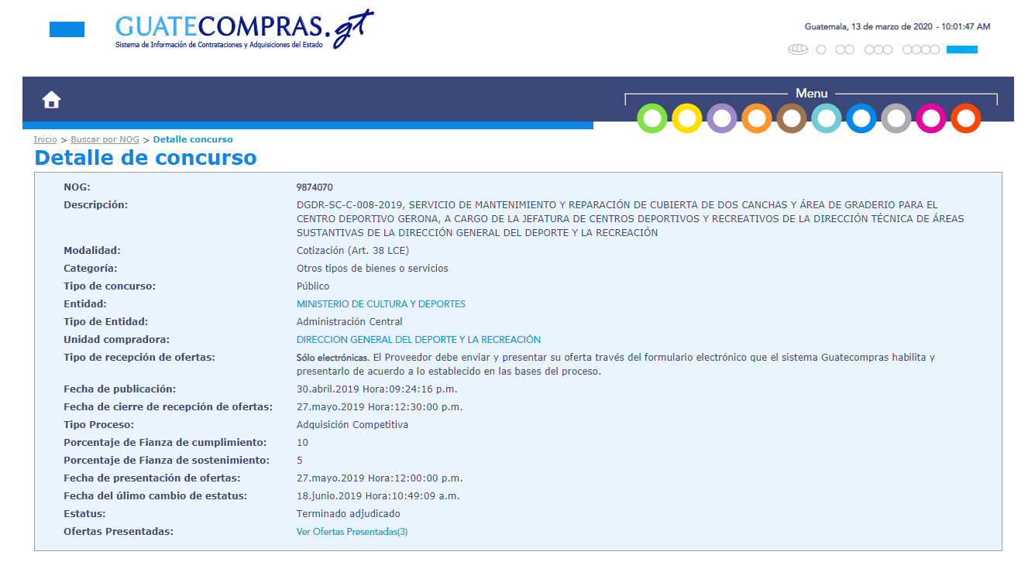
PUBLICACIÓN DEL EVENTO EN EL SISTEMA GUATECOMPRAS

Slide 36
ANTECEDENTES DEL CASO
LA DIRECCIÓN GENERAL DEL DEPORTE Y LA RECREACIÓN, ADSCRITA AL VICEMINISTERIO DEL DEPORTE Y LA RECREACIÓN, DEL MINISTERIO DE CULTURA Y DEPORTES, CONTRATÓ AL SEÑOR LEOPOLDO SOLÍS ICO, PROPIETARIO Y REPRESENTANTE LEGAL DE CONSTRUCTORA SOL, para realizar el SERVICIO DE MANTENIMIENTO Y REPARACIÓN DE CUBIERTA DE DOS CANCHAS Y ÁREA DE GRADERÍO PARA EL CENTRO DEPORTIVO “GERONA”, identificado con el Número de Operación GUATECOMPRAS (NOG) 9874070, adquisición a cargo de la Jefatura de Centros Deportivos y Recreativos de la Dirección Técnica de Áreas Sustantivas, de la Dirección General del Deporte y la Recreación. El CONTRATISTA DEL ESTADO, presentó una oferta con fecha 27 de mayo del año 2019, por la cantidad de SEISCIENTOS NOVENTA MIL QUETZALES EXACTOS (Q.690,000.00),

Slide 37
SE USARON DIVERSOS ARTIFICIOS PARA DEFRAUDAR AL ESTADO, dado que la JUNTA DE COTIZACIÓN, INTEGRADA POR LOS SEÑORES FRANCISCO ALEJANDRO GALDÁMEZ SAMAYOA, MARVIN EMANUEL MARCOS TZALOJ y FRANCISCO JAVIER ESTRADA COLINDRES, artificiosamente procedió a descalificar a los otros oferentes participantes dentro del evento, beneficiando a CONSTRUCTORA SOL con la adjudicación del proyecto; todo lo anterior, pese a que las condiciones generales que dicha Empresa ofrecía para la prestación del servicio, NO ERAN LAS MÁS FAVORABLES PARA LOS INTERESES DEL ESTADO, siendo que CONSTRUCTORA SOL presentó la oferta más elevada en cuanto al precio del servicio, habiendo sido calificada por la Junta de Cotización, con 86.91 puntos, mientras que el otro proveedor participante y que dolosamente fue descalificado del Evento, es decir, la EMPRESA PRODUCTORA Y COMERCIALIZADORA PALENCIA, propiedad del señor JOSÉ GUILLERMO ALDANA PAIZ, obtuvo una calificación de 99.17 puntos, acreditando mayor experiencia, siendo que ésta última entidad, específicamente en este rubro, fue calificada con 30 puntos sobre 30 posibles, en tanto que la Empresa adjudicada, únicamente obtuvo una ponderación de 18 puntos.

Slide 38
ARTIFICIOS USADOS PARA DEFRAUDAR AL ESTADO
La Junta de Cotización, justificó su decisión de haber descalificado al proveedor que presentaba la oferta más conveniente para los intereses del Estado, en el supuesto incumplimiento de un requisito NO FUNDAMENTAL, consistente en la presentación de una fotocopia legalizada del recibo de pago de las cuotas correspondientes al último período impositivo, ante el Instituto Guatemalteco de Seguridad Social, habiéndose confirmado por parte de la Comisión de Auditoría nombrada por la Contraloría General de Cuentas para realizar las verificaciones respectivas, que la EMPRESA PRODUCTORA Y COMERCIALIZADORA PALENCIA, si había cumplido con la incorporación de tal documento, cuya carencia en todo caso, no hubiese sido razón para la descalificación de la oferta.

Slide 39
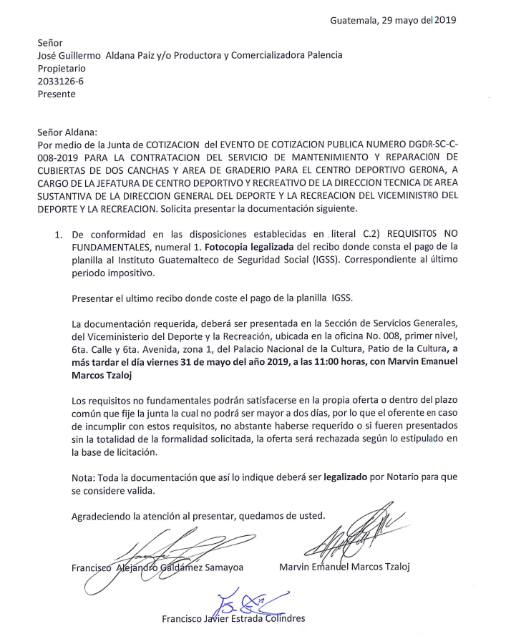
REQUERIMIENTO DE DOCUMENTOS AL OFERENTE: PRODUCTORA Y COMERCIALIZADORA PALENCIA

Slide 40
MODIFICACIONES A LAS BASES DEL EVENTO DE COTIZACIÓN
Como parte de las IRREGULARIDADES ACONTECIDAS DURANTE EL EVENTO DE COTIZACIÓN PÚBLICA, el señor JOSÉ ALEJANDRO PALOMO LÓPEZ, en su calidad de Jefe de la Sección de Compras del Departamento Administrativo de Administración y Finanzas de la Dirección General del Deporte y la Recreación, emitió el Adendum Número 1 de fecha 3 de mayo de 2019, por medio del cual modificó la fecha de la recepción de las ofertas, la cual estaba fijada para llevarse a cabo el día 14 de mayo de 2019, trasladándola para el día 27 del mismo mes y año; lo anterior, sin emitir justificación o razonamiento alguno de los motivos por los cuales efectuó dicho cambio, decisión que mediante la emisión de la Resolución Número 164-2019, de fecha 14 de mayo de 2019, fue aprobada por parte del SEÑOR VICEMINISTRO DEL DEPORTE Y LA RECREACIÓN, MARIO RENATO MONTERROSO GARCÍA.

Slide 42
MODIFICACIÓN DE LA FECHA DE LA VISITA DE CAMPO
El VICEMINISTRO DEL DEPORTE Y LA RECREACIÓN, mediante la emisión de la misma Resolución, procedió a modificar la fecha de la visita técnica al lugar de la ejecución del proyecto, la cual estaba programada inicialmente para realizarse el día 6 de mayo de 2019 a las 11:00 horas, trasladándola para el día 20 de mayo de 2019 en el mismo horario.

Slide 43
NOMBRAMIENTO DE LA JUNTA DE COTIZACIÓN Y RECEPCIÓN DE LAS OFERTAS
Tal y como se refirió con antelación, MARIO RENATO MONTERROSO GARCÍA, VICEMINISTRO DEL DEPORTE Y LA RECREACIÓN, con fecha 24 de mayo de 2019, mediante Resolución Número 185-2019, procedió a nombrar a los integrantes de la Junta de Cotización. quienes con fecha 27 de mayo de 2019, suscribieron el Acta de Recepción de las Ofertas, identificada con el número 57-2019, habiendo CONSTRUCTORA SOL participado en el concurso público, así como el oferente ilegalmente descalificado, es decir PRODUCTORA Y COMERCIALIZADORA PALENCIA, propiedad del señor JOSÉ GUILLERMO ALDANA PAIZ.

Slide 44
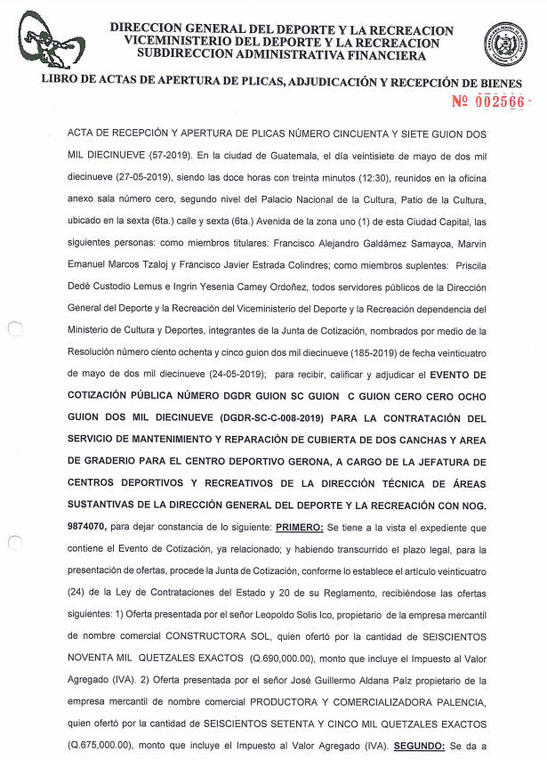
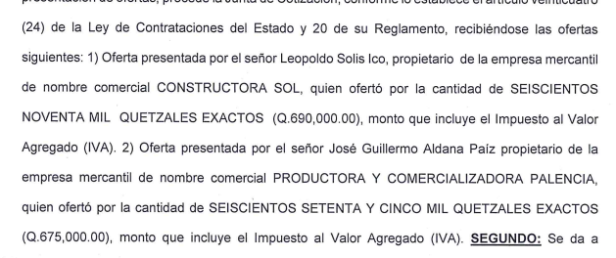
APERTURA DE PLICAS Y
RECEPCIÓN DE LAS OFERTAS
27 DE MAYO DE 2019

Slide 45
MODIFICACIÓN DEL PLAZO PARA ADJUDICAR
En contravención al contenido del Artículo 39 de la Ley de Contrataciones del Estado, norma legal que establece que durante el curso de un evento de cotización y únicamente hasta antes de la presentación de las ofertas, es factible la modificación de las bases del evento, MARIO RENATO MONTERROSO GARCÍA, EN SU CALIDAD DE VICEMINISTRO DEL DEPORTE Y LA RECREACIÓN, con fecha 3 de junio de 2019, emitió la Resolución Número 202-2019, por medio de la cual prorrogó por 10 días hábiles el plazo para que la Junta de Cotización procediera a realizar la adjudicación del proyecto.

Slide 46
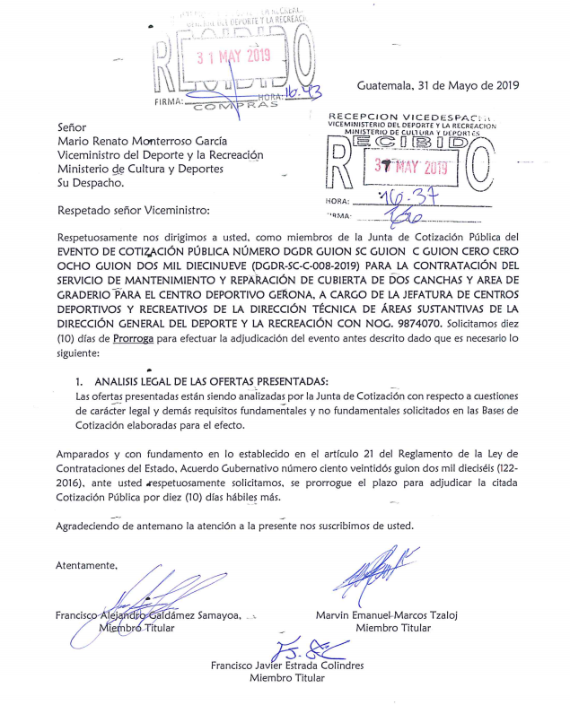
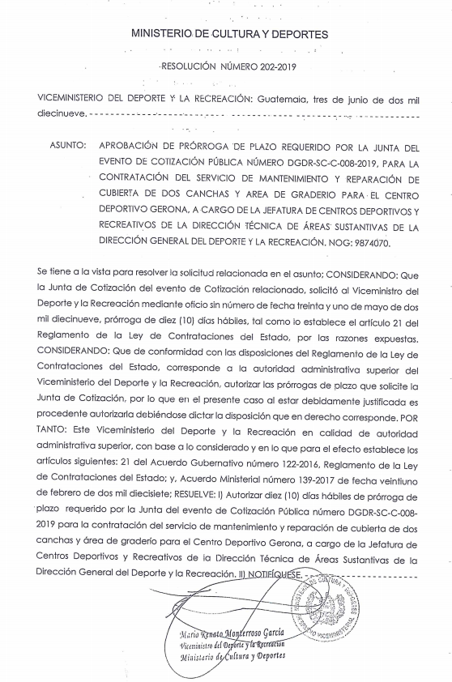
SOLICITUD DE PRÓRROGA
PARA EFECTUAR LA ADJUDICACIÓN
31 DE MAYO DE 2019
AUTORIZACIÓN DE PRÓRROGA
PARA EFECTUAR LA ADJUDICACIÓN
03 DE JUNIO DE 2019

Slide 47
ADJUDICACIÓN FRAUDULENTA
Con fecha 14 de junio de 2019, los integrantes de la Junta de Cotización, suscribieron el Acta Número 70-2019, por medio de la cual, ARTIFICIOSAMENTE decidieron adjudicar el evento de Cotización Pública a la CONSTRUCTORA SOL representada por LEOPOLDO SOLÍS ICO, pese a que su oferta desde el punto de vista económico, no era la más favorable para los intereses del Estado, además de no haber acreditado la experiencia suficiente en relación con el otro oferente y mediante la suscripción de la Resolución Número 233-A-2019, de fecha 28 de junio de 2019, MARIO RENATO MONTERROSO GARCÍA, EN SU CALIDAD DE VICEMINISTRO DEL DEPORTE Y LA RECREACIÓN, APROBÓ LA ACTUACIÓN FRAUDULENTA DE LA JUNTA, AVALANDO QUE SE LE ADJUDICARA EL PROYECTO, A UNA ENTIDAD QUE NO HABÍA PRESENTADO LA OFERTA MÁS CONVENIENTE PARA LA DIRECCIÓN GENERAL DEL DEPORTE Y LA RECREACIÓN.

Slide 48
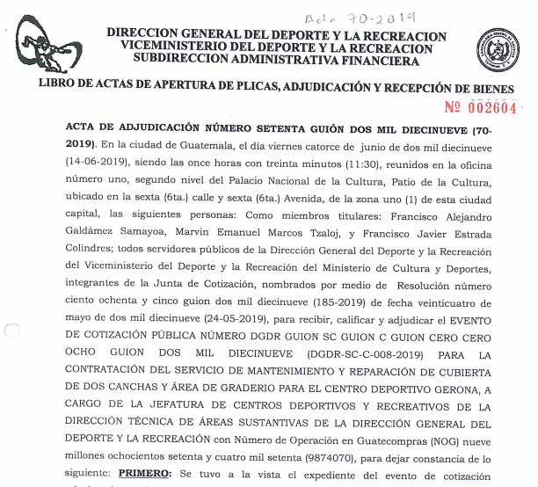
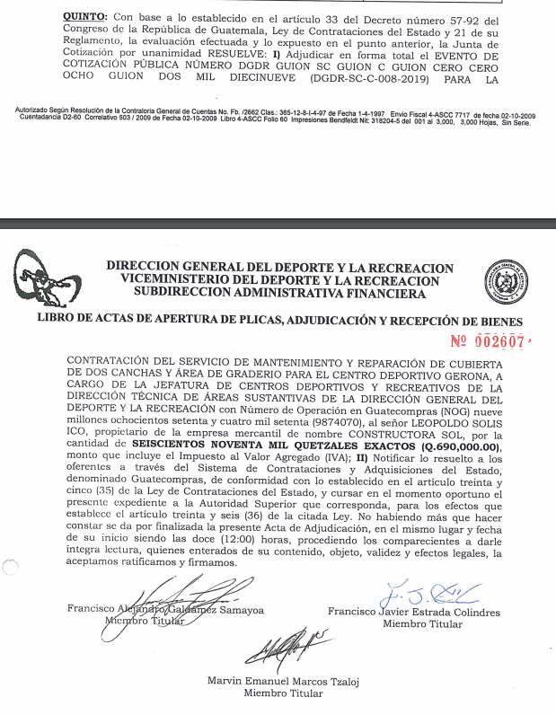
ADJUDICACIÓN A CONSTRUCTORA SOL
14 DE JUNIO DE 2019

Slide 49
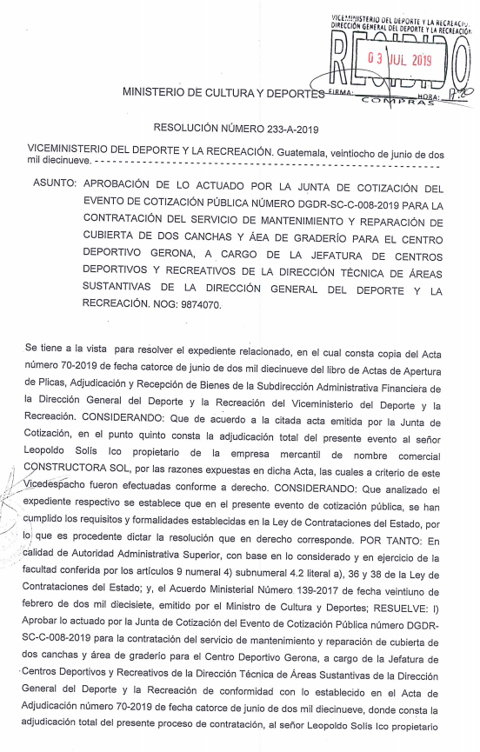
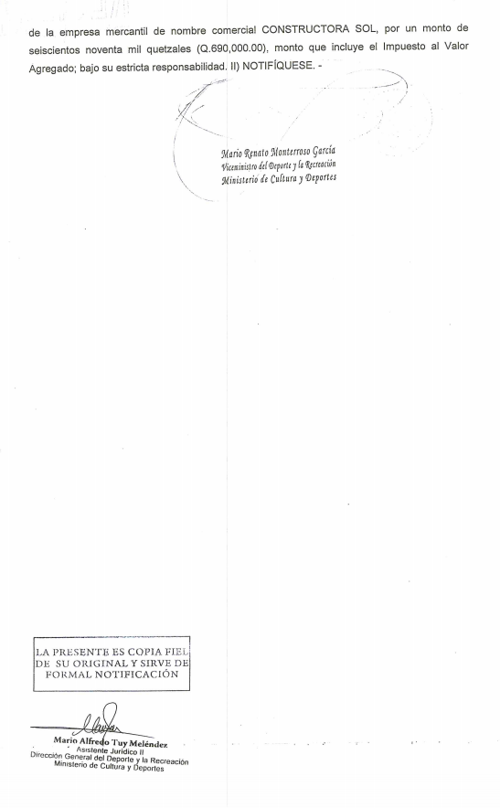
RESOLUCIÓN DE APROBACIÓN
DE LO ACTUADO POR LA JUNTA DE COTIZACIÓN
28 DE JUNIO DE 2019

Slide 50
SUSCRIPCIÓN DEL CONTRATO ADMINISTRATIVO
Siendo que los miembros de la Junta de Cotización, adjudicaron FRAUDULENTAMENTE el proyecto a CONSTRUCTORA SOL, el señor LEOPOLDO SOLÍS ICO, con fecha 29 de julio de 2019, suscribió el Contrato Administrativo Número MCD-73-2019, conjuntamente con el SEÑOR BILLY MANUEL BARILLAS DEL ÁGUILA, DIRECTOR GENERAL DEL DEPORTE Y LA RECREACIÓN; y a través de la presentación de la Factura Serie 46F720CF número 3526574539 de fecha 31 de octubre de 2019, emitida a nombre de la Unidad Ejecutora, le fue pagada la cantidad de Q.690,000.00, mediante la emisión del Comprobante Único de Registro (CUR) Número 3355.

Slide 51
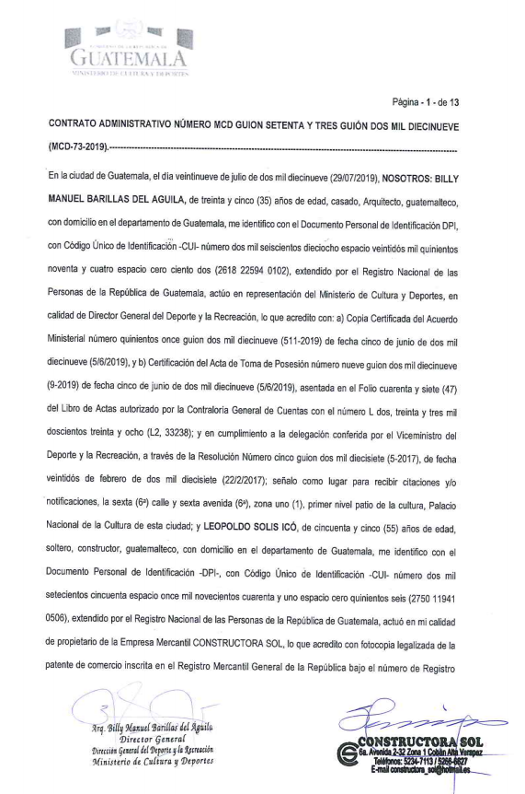
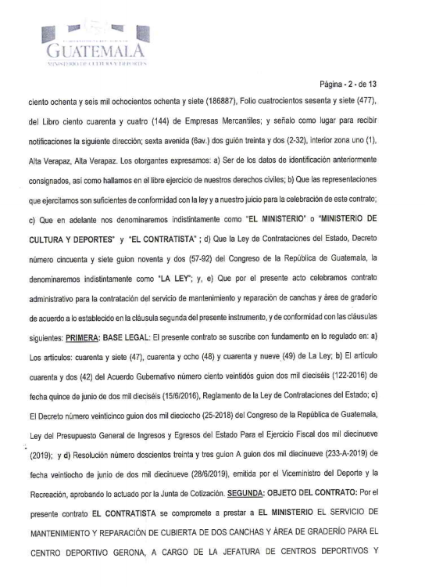
CONTRATO ADMINISTRATIVO
29 DE JULIO DE 2019

Slide 52
GRUPO DELICTIVO ORGANIZADO
A través de la aplicación de Métodos Especiales de Investigación, la Fiscalía Contra la Corrupción determinó la existencia de un Grupo Delictivo Organizado, conformado por las personas siguientes:
MARIO RENATO MONTERROSO GARCÍA – VICEMINISTRO DEL DEPORTE Y LA RECREACIÓN
BILLY MANUEL BARILLAS DEL ÁGUILA – DIRECTOR GENERAL DEL DEPORTE Y LA RECREACIÓN
ROXANDA EDITH ORELLANA VALDEZ DE URBINA – ASESORA DEL VICEMINISTRO DEL DEPORTE Y LA RECREACIÓN
LEOPOLDO SOLÍS ICO – PROPIETARIO DE CONSTRUCTORA SOL
JOSÉ SAMUEL COCO DIAZ – SUPERVISOR DE PROYECTOS DE LA DIRECCIÓN GENERAL DEL DEPORTE Y LA RECREACIÓN
FRANCISCO ALEJANDRO GALDÁMEZ SAMAYOA, MARVIN EMANUEL MARCOS TZALOJ y FRANCISCO JAVIER ESTRADA COLINDRES (INTEGRANTES DE LA JUNTA DE COTIZACIÓN)

Slide 53
Los integrantes de la Organización Criminal, se comunicaron telefónicamente de forma constante, con el cometido de beneficiar a CONSTRUCTORA SOL, desarrollándose una serie de actividades ilícitas para perpetrar el delito de FRAUDE. La Señora ROXANDA EDITH ORELLANA VALDEZ DE URBINA, aprovechándose de su posición como ASESORA del VICEMINISTRO DEL DEPORTE Y LA RECREACIÓN, se concertó con el Propietario y Representante Legal de CONSTRUCTORA SOL, Señor LEOPOLDO SOLÍS ICO, con el propósito de defraudar al Estado, realizando coordinaciones anómalas con los Señores BILLY MANUEL BARILLAS DEL ÁGUILA y JOSÉ SAMUEL COCO DIAZ, para la revisión del expediente que contenía la oferta presentada por la Empresa dentro del Evento de Cotización, así como para la corrección de los errores cometidos por el CONTRATISTA. ROXANDA EDITH ORELLANA VALDEZ DE URBINA, buscó los mecanismos fraudulentos para favorecer a CONSTRUCTORA SOL, concertándose con los integrantes de la Junta de Cotización, quienes descalificaron ilegalmente al otro oferente participante dentro del Evento, adjudicando artificiosamente el proyecto al Señor LEOPOLDO SOLÍS ICO.

Slide 54
CONCLUSIONES PRELIMINARES
ROXANDA EDITH ORELLANA VALDEZ DE URBINA, LEOPOLDO SOLÍS ICO, MARIO RENATO MONTERROSO GARCÍA, BILLY MANUEL BARILLAS DEL ÁGUILA, FRANCISCO ALEJANDRO GALDÁMEZ SAMAYOA, MARVIN EMANUEL MARCOS TZALOJ, FRANCISCO JAVIER ESTRADA COLINDRES Y JOSÉ SAMUEL COCO DIAZ, SE CONCERTARON PARA COMETER EL DELITO DE FRAUDE, destacando entre los artificios utilizados para defraudar al Estado:
Las modificaciones ilegales y sin justificación a las bases del concurso, las cuales fueron realizadas por parte del Jefe de Compras de la Unidad Ejecutora, así como por parte del VICEMINISTRO DEL DEPORTE Y LA RECREACIÓN;
Las maniobras artificiosas ejecutadas por los integrantes de la Junta de Cotización, para descalificar ilegalmente la oferta presentada por parte de la Empresa PRODUCTORA Y COMERCIALIZADORA PALENCIA, propiedad del señor JOSÉ GUILLERMO ALDANA PAIZ;

Slide 55
La Resolución de Aprobación de lo actuado por parte de la Junta de Cotización, emitida y firmada por MARIO RENATO MONTERROSO GARCÍA, EN SU CALIDAD DE VICEMINISTRO DEL DEPORTE Y LA RECREACIÓN;
La adjudicación del evento de COTIZACIÓN PÚBLICA, al Empresario que presentó la oferta económica más elevada y que no acreditó mayor experiencia en relación con el otro oferente; y
La secuencia de comunicaciones telefónicas y reuniones que sostuvieron los implicados en los hechos, por medio de las cuales se concertaron para perpetrar conductas ilícitas, orientadas a asegurar la adjudicación del proyecto a CONSTRUCTORA SOL, así como para agilizar la subsanación de los errores cometidos por el CONTRATISTA al momento de la presentación de su OFERTA, facilitándole los mecanismos para su rectificación y pagándosele finalmente la cantidad de Q.690,000.00 en detrimento del patrimonio del Estado de Guatemala.

Slide 56
PERSONAS SINDICADAS
MARIO RENATO MONTERROSO GARCÍA – VICEMINISTRO DEL DEPORTE Y LA RECREACIÓN – MINISTERIO DE CULTURA Y DEPORTES
ROXANDA EDITH ORELLANA VALDEZ DE URBINA – ASESORA DEL VICEMINISTERIO DEL DEPORTE Y LA RECREACIÓN – MINISTERIO DE CULTURA Y DEPORTES
SEÑOR LEOPOLDO SOLÍS ICO – CONTRISTA DEL ESTADO – PROPIETARIO Y REPRESENTANTE LEGAL DE CONSTRUCTORA SOL
BILLY MANUEL BARILLAS DEL ÁGUILA – DIRECTOR GENERAL DEL DEPORTE Y LA RECREACIÓN – VICEMINISTERIO DEL DEPORTE Y LA RECREACIÓN
FRANCISCO ALEJANDRO GALDÁMEZ SAMAYOA – ASESOR PROFESIONAL ESPECIALIZADO II – DIRECCIÓN GENERAL DEL DEPORTE Y LA RECREACIÓN

Slide 57
PERSONAS SINDICADAS
MARVIN EMANUEL MARCOS TZALOJ – TÉCNICO DE SERVICIOS GENERALES I – DIRECCIÓN GENERAL DEL DEPORTE Y LA RECREACIÓN
FRANCISCO JAVIER ESTRADA COLINDRES – JEFE DE SECCIÓN DE SERVICIOS GENERALES - DIRECCIÓN GENERAL DEL DEPORTE Y LA RECREACIÓN
JOSÉ SAMUEL COCO DIAZ – SUPERVISOR DE PROYECTOS – DIRECCIÓN GENERAL DEL DEPORTE Y LA RECREACIÓN

Slide 58
DELITOS A IMPUTAR
FRAUDE – REGULADO POR EL ARTÍCULO 450 DEL CÓDIGO PENAL.
ASOCIACIÓN ILÍCITA – PRECEPTUADO POR EL ARTÍCULO 4 DE LA LEY CONTRA LA DELINCUENCIA ORGANIZADA.

Slide 59
FRAUDE EN EL EVENTO DE COTIZACIÓN PUBLICA: “SERVICIO DE MANTENIMIENTO Y REPARACIÓN DE PINTURA GENERAL DE LAS INSTALACIONES CENTRO DEPORTIVO Y RECREATIVO CAMPO MARTE”

Slide 60
NOG 9875034 MANTENIMIENTO Y REPARACIÓN DE PINTURA GENERAL DE LAS INSTALACIONES DEL CENTRO DEPORTIVO Y RECREATIVO CAMPO MARTE

Slide 61
ANTECEDENTES DEL CASO
Dentro del proceso de Cotización Pública identificado con la referencia DGDR-SC-C-12-2019, la DIRECCIÓN GENERAL DEL DEPORTE Y LA RECREACIÓN, adscrita al VICEMINISTERIO DEL DEPORTE Y LA RECREACIÓN, contrató a CONSTRUCTORA SOL (propiedad del señor LEOPOLDO SOLÍS ICO), para la ejecución del proyecto denominado: “SERVICIO DE MANTENIMIENTO Y REPARACIÓN DE PINTURA GENERAL DE LAS INSTALACIONES CENTRO DEPORTIVO Y RECREATIVO CAMPO MARTE” (Número de Operación GUATECOMPRAS (NOG) 9875034); contratación a cargo de la JEFATURA DE CENTROS DEPORTIVOS DE LA DIRECCIÓN TÉCNICA DE ÁREAS SUSTANTIVAS, DE LA DIRECCIÓN GENERAL DEL DEPORTE Y LA RECREACIÓN, USANDO DIVERSOS ARTIFICIOS PARA DEFRAUDAR AL ESTADO

Slide 62
CONSTRUCTORA SOL, participó en el Evento de Cotización Pública anteriormente individualizado, presentando la oferta económica más elevada en cuanto al precio del servicio, ascendiendo a la cantidad de OCHOCIENTOS NOVENTA Y OCHO MIL SETECIENTOS UN QUETZALES CON CINCUENTA Y SEIS CENTAVOS (Q.898,701.56), habiéndole sido adjudicado fraudulentamente el proyecto por parte de la Junta de Cotización nombrada para el efecto, la cual estaba integrada por los señores: PRISCILA DEDÉ CUSTODIO LEMUS, JOSÉ MIGUEL ENRÍQUEZ GONZÁLEZ y MILTON OBDULIO CARRILLO SIAN, pese a la evidente SOBREVALORACIÓN en el precio ofertado, procediendo a la descalificación artificiosa de la otra entidad mercantil participante dentro del Evento, es decir QUARTUS, SOCIEDAD ANÓNIMA, misma que había presentado las condiciones generales más favorables para los intereses del Estado.

Slide 63
El proceso de adquisición pública se inició cuando se generó el pedido número CM-028, de fecha 1 de febrero de 2019, el cual fue firmado por los señores: MIRIAM ZECEÑA, en su calidad de Administradora del Campo Marte, ARQUITECTA MARÍA JOSÉ VALDEZ PINEDA, Jefe de Centros Deportivos de la Dirección de Áreas Sustantivas, señor CARLOS ENRIQUE ORTÍZ HERNÁNDEZ, quien fungía como Director de Áreas Sustantivas, contando con el visto bueno de la señorita JESSICA ALEJANDRA HERNÁNDEZ SANDOVAL, quien ostentaba el cargo de DIRECTORA GENERAL DEL DEPORTE Y LA RECREACIÓN.

Slide 64
APROBACIÓN DE LAS BASES DE COTIZACIÓN Y ADDENDUM
EL SEÑOR MARIO RENATO MONTERROSO GARCÍA, en su calidad de VICEMINISTRO DEL DEPORTE Y LA RECREACIÓN, el 25 de julio de 2019, por medio de la Resolución Número 267-2019, procedió a la aprobación de las bases de cotización del proyecto, las cuales fueron publicadas en GUATECOMPRAS con fecha 26 de julio del referido año.
A través de la Resolución Número 286-2019, de fecha 5 de agosto de 2019, MARIO RENATO MONTERROSO GARCÍA, en su calidad de VICEMINISTRO DEL DEPORTE Y LA RECREACIÓN, aprobó el Addendum Número Uno, de fecha 1 de agosto de 2019, por medio del cual se modificaron diversos aspectos contenidos en las bases de cotización.

Slide 65
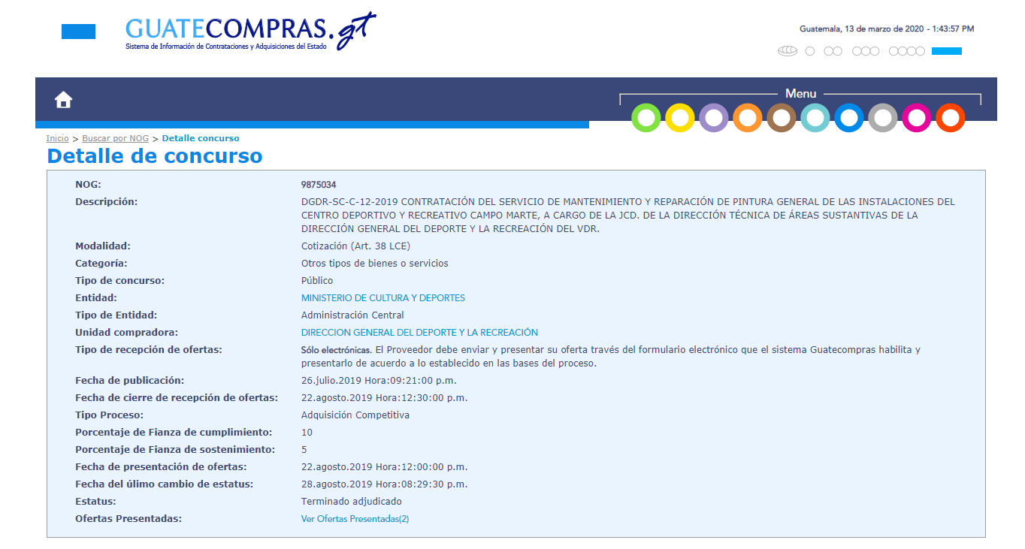
PUBLICACIÓN DEL EVENTO EN EL SISTEMA GUATECOMPRAS

Slide 66
NOMBRAMIENTO DE LA JUNTA DE COTIZACIÓN Y RECEPCIÓN DE LAS OFERTAS
Al emitir la Resolución Número 310-2019, de fecha 19 de agosto de 2019, MARIO RENATO MONTERROSO GARCÍA, EN SU CALIDAD DE VICEMINISTRO DEL DEPORTE Y LA RECREACIÓN, procedió al nombramiento de los integrantes de la Junta de Cotización, habiendo designado a los señores: PRISCILA DEDÉ CUSTODIO LEMUS (Subjefe del Departamento Sustantivo II), JOSÉ MIGUEL ENRÍQUEZ GONZÁLEZ (Jefe de Departamento Sustantivo II) y MILTON OBDULIO CARRILLO SIAN (Jefe de Departamento Técnico II); Funcionarios del VICEMINISTERIO DEL DEPORTE Y LA RECREACIÓN que con fecha 22 de agosto de 2019, a las 12:00 horas, procedieron a la recepción y apertura de plicas, asentando el Acta Número 94-2019, habiendo participado dentro del Evento de Cotización Pública, el PROVEEDOR ARTIFICIOSAMENTE SELECCIONADO, así como la entidad mercantil denominada QUARTUS, SOCIEDAD ANÓNIMA.

Slide 67
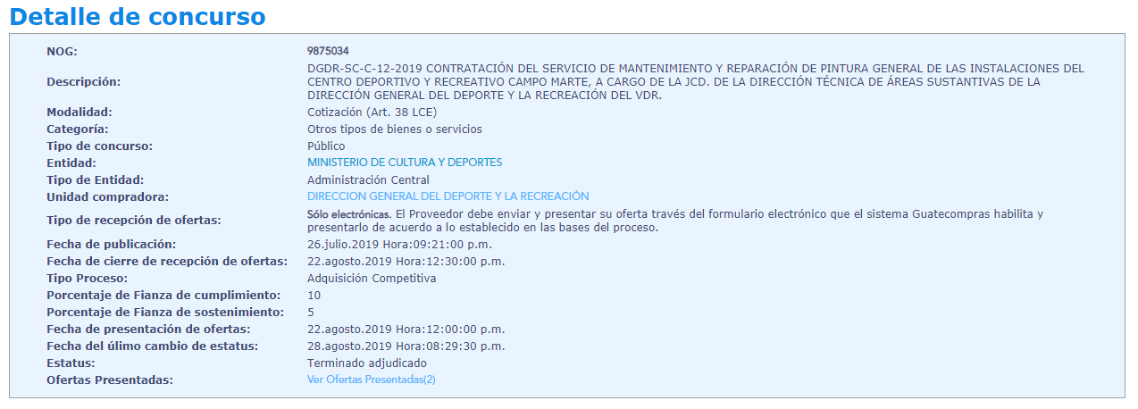
PRESENTACIÓN DE LAS OFERTAS
22 DE AGOSTO DE 2019

Slide 68
ADJUDICACIÓN FRAUDULENTA
Con fecha 28 de agosto de 2019, los miembros de la Junta de Cotización suscribieron el Acta Número 106-2019, por medio de la cual de manera fraudulenta y en evidente detrimento de los intereses del Estado de Guatemala, procedieron a la adjudicación del proyecto a la entidad denominada CONSTRUCTORA SOL, la cual es propiedad del SEÑOR LEOPOLDO SOLÍS ICO, quien presentó una oferta económica por la cantidad de Q.898,701.56, mientras que QUARTUS, SOCIEDAD ANÓNIMA, había ofertado la ejecución del proyecto por la suma de Q.589,100.00, justificando los integrantes de la Junta su decisión de descalificar al otro concursante, en el supuesto incumplimiento de los requisitos fundamentales siguientes:
A) La omisión de la colocación del total en letras dentro del formulario de su oferta.

Slide 69
B) La errónea colocación del nombre del Evento en la Fianza presentada.
C) La omisión de la presentación de la constancia generada desde el Sistema denominado GUATECOMPRAS.
La Comisión de Examen Especial de Auditoría nombrada por la Contraloría General de Cuentas para efectuar la revisión de Expediente Administrativo respectivo, verificó que la Sociedad Anónima descalificada artificiosamente del proceso, efectivamente cumplió con todos los requisitos anteriormente descritos, NO EXISTIENDO RAZONES FUNDAMENTADAS EN LA LEY, PARA QUE LA JUNTA DE COTIZACIÓN PROCEDIERA A SU DESCALIFICACIÓN DEL EVENTO.

Slide 70
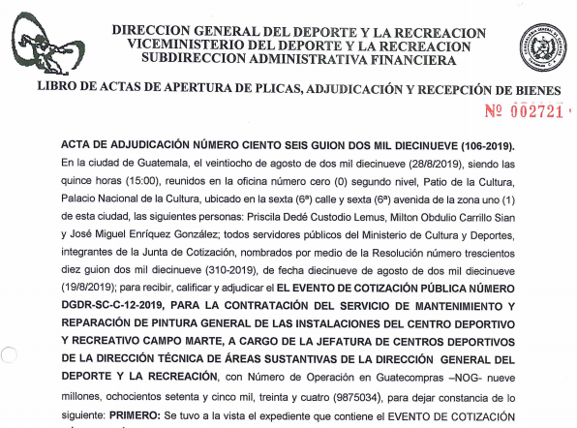
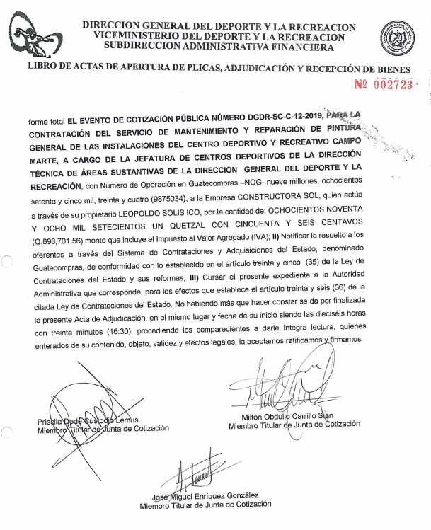
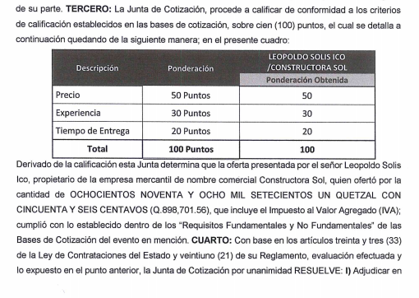
ADJUDICACIÓN A
CONSTRUCTORA SOL
28 DE AGOSTO DE 2019

Slide 71
ARTIFICIOS USADOS PARA DEFRAUDAR AL ESTADO
La Junta de Cotización, descalificó fraudulentamente a QUARTUS, SOCIEDAD ANÓNIMA, pese a que su oferta económica representaba un beneficio para los intereses del Estado, por la cantidad de Q309,601.56, siendo evidente la intención de FAVORECER A CONSTRUCTORA SOL; lo anterior, siendo que dicha Empresa contaba con el apoyo y asesoría de Funcionarios, Empleados y Asesores del Ministerio de Cultura y Deportes, materializándose la defraudación de los intereses de la Unidad Ejecutora, al adjudicarse el Evento al SEÑOR LEOPOLDO SOLÍS ICO.
Los integrantes de la Junta de Cotización, luego de haber actuado fraudulentamente en beneficio de CONSTRUCTORA SOL y por consiguiente, en perjuicio de los intereses económicos del Estado, con fecha 4 de septiembre de 2019, remitieron el Expediente Administrativo del Evento de Cotización Pública hacia el Despacho Viceministerial, incumpliéndose con los plazos establecidos en la Ley de Contrataciones del Estado.

Slide 72
EL SEÑOR MARIO RENATO MONTERROSO GARCÍA, a través de la Resolución Número 370-2019, de fecha 10 de septiembre de 2019, improbó lo actuado por la Junta de Cotización, argumentando una serie de errores de forma cometidos durante el proceso de recepción, apertura de ofertas y adjudicación del Evento, haciendo referencia a que la Junta no habría dejado constancia de los criterios utilizados para la calificación de las ofertas conforme a las bases del concurso.
La Junta de Cotización procedió a emitir el Acta Número 136-2019, de fecha 17 de septiembre del mismo año, por medio de la cual atendió las observaciones, y supuestamente corrigió los errores señalados por MARIO RENATO MONTERROSO GARCÍA, en su calidad de VICEMINISTRO DEL DEPORTE Y LA RECREACIÓN, cursándole nuevamente las actuaciones, con fecha 18 de septiembre de 2019.

Slide 73
APROBACIÓN VICEMINISTERIAL
Mediante la Resolución Número 418-2019, de fecha 27 de septiembre de 2019, EL SEÑOR MARIO RENATO MONTERROSO GARCÍA, EN SU CALIDAD DE VICEMINISTRO DEL DEPORTE Y LA RECREACIÓN, APROBÓ LA ACTUACIÓN FRAUDULENTA DE LA JUNTA DE COTIZACIÓN, AVALANDO QUE EL EVENTO DE COTIZACIÓN PÚBLICA LE FUESE ADJUDICADO AL PROVEEDOR QUE PRESENTABA UNA OFERTA SOBREVALORADA E INCONVENIENTE PARA LOS INTERESES DEL ESTADO, HABIENDO TENIDO LA OBLIGACIÓN LEGAL DE ADVERTIR QUE LA ACTUACIÓN DE LOS INTEGRANTES DE LA JUNTA DE COTIZACIÓN, SE HABÍA ORIENTADO AL FAVORECIMIENTO INDEBIDO DEL SEÑOR LEOPOLDO SOLÍS ICO.

Slide 74
SUSCRIPCIÓN DEL CONTRATO ADMINISTRATIVO
Con fecha 17 de octubre de 2019, se suscribió el Contrato Administrativo Número MCD-145-2019, entre el SEÑOR BILLY MANUEL BARILLAS DEL ÁGUILA, en su calidad de DIRECTOR GENERAL DEL DEPORTE Y LA RECREACIÓN, y el SEÑOR LEOPOLDO SOLÍS ICO, en su calidad de propietario y Representante Legal de CONSTRUCTORA SOL, por un valor de Q. 898,701.56, el cual fue aprobado por el SEÑOR MARIO RENATO MONTERROSO GARCÍA, en su calidad de VICEMINISTRO DEL DEPORTE Y LA RECREACIÓN, mediante la emisión de la Resolución Número 498-2019, de fecha 24 de octubre de 2019.

Slide 75
NOMBRAMIENTO DE LA COMISIÓN RECEPTORA Y LIQUIDADORA
A través de la Resolución Número 610-2019, de fecha 23 de diciembre de 2019, se designó a los integrantes de la Comisión Receptora y Liquidadora del Proyecto, la cual estaba conformada por los señores: DENIS DAMARIS MENDOZA CAMPOS, SUBJEFE DE DEPARTAMENTO TÉCNICO II, NATALIE ANDREA ÁVILA ARISTONDO, ASISTENTE ADMINISTRATIVO I y JUAN CARLOS PINEDA CASASOLA, ASISTENTE JURÍDICO II, quienes mediante ACTA DE RECEPCIÓN NÚMERO 2334-2019, DE FECHA 27 DE DICIEMBRE DE 2019, ESPECÍFICAMENTE EN EL PUNTO CUARTO CONSIGNARON LO SIGUIENTE: “…de conformidad con el informe final pormenorizado del supervisor…procedemos por unanimidad a efectuar la RECEPCIÓN definitiva del “Servicio de Mantenimiento y Reparación de Pintura General de las Instalaciones Centro Deportivo y Recreativo Campo Marte…”.”.

Slide 76
GRUPO DELICTIVO ORGANIZADO
Funcionarios y Empleados del Ministerio de Cultura y Deportes, se concertaron para cometer el Delito de FRAUDE, en perjuicio de los intereses del Estado y en beneficio del Señor LEOPOLDO SOLÍS ICO, Propietario y Representante Legal de CONSTRUCTORA SOL.
ROXANDA EDITH ORELLANA VALDEZ DE URBINA, ASESORA DEL VICEMINISTRO DEL DEPORTE Y LA RECREACIÓN, sostuvo innumerables comunicaciones telefónicas con el CONTRATISTA DEL ESTADO, con el DIRECTOR GENERAL DEL DEPORTE Y LA RECREACIÓN, Señor BILLY MANUEL BARILLAS DEL ÁGUILA y con la Señorita DENIS DAMARIS MENDOZA CAMPOS (Integrante de la Comisión Receptora y Liquidadora del Proyecto); lo anterior, para coordinar la preparación del expediente administrativo de la oferta presentada por CONSTRUCTORA SOL.

Slide 77
Dos días antes de la fecha programada para la presentación de las ofertas ante la Junta de Cotización, ROXANDA EDITH ORELLANA VALDEZ DE URBINA, se concertó con LEOPOLDO SOLÍS ICO (Propietario de la Empresa Beneficiada) y con la Señorita DENIS DAMARIS MENDOZA CAMPOS (Ulteriormente nombrada para integrar la Comisión Receptora y Liquidadora del Proyecto), para revisar y corregir el expediente del CONTRATISTA.
Con posterioridad a la fecha de la presentación de las ofertas, y previamente a que la Junta de Cotización adjudicara el Evento, ROXANDA EDITH ORELLANA VALDEZ DE URBINA, se concertó con los integrantes de la misma, con el CONTRATISTA que sería adjudicado y con la Señorita DENIS DAMARIS MENDOZA CAMPOS, a efecto de corregir los errores cometidos por el Señor LEOPOLDO SOLÍS ICO; lo anterior, a cambio de una serie de retribuciones económicas indebidas, las cuales fueron entregadas en efectivo a la ASESORA del VICEMINISTRO DEL DEPORTE Y LA RECREACIÓN.

Slide 78
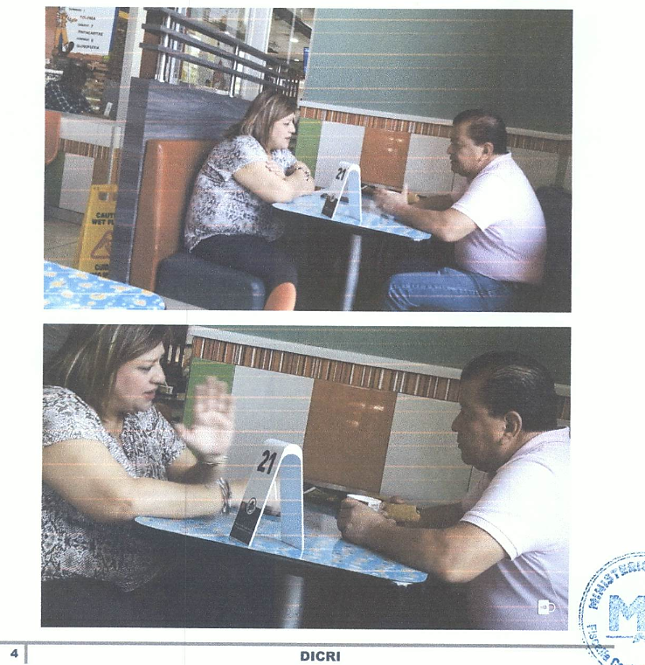
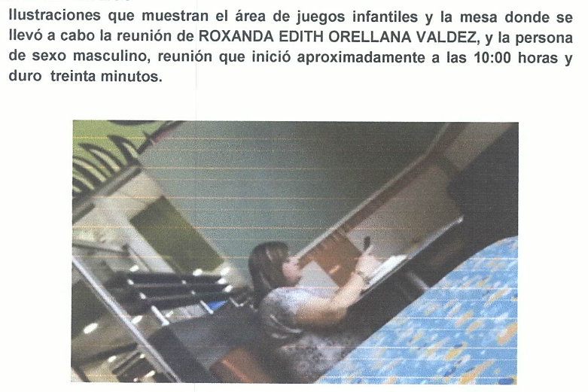
REUNIÓN ENTRE ROXANDA EDITH ORELLANA VALDEZ DE URBINA Y LEOPOLDO SOLÍS ICO
29 DE AGOSTO DE 2019
Fuente de Información: Informe de DICRI, de fecha 02 de septiembre de 2019

Slide 79
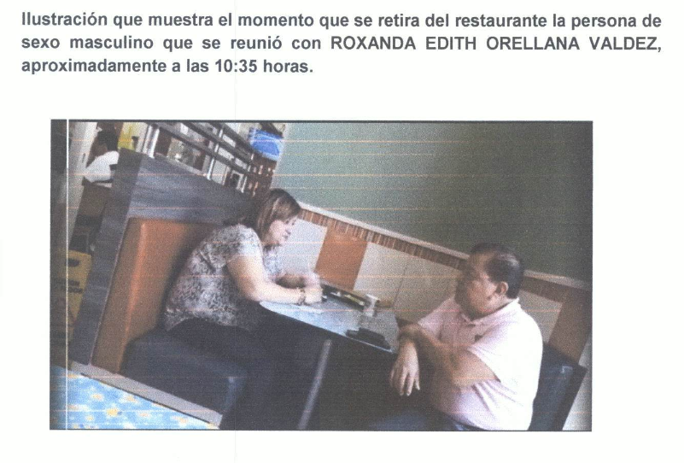
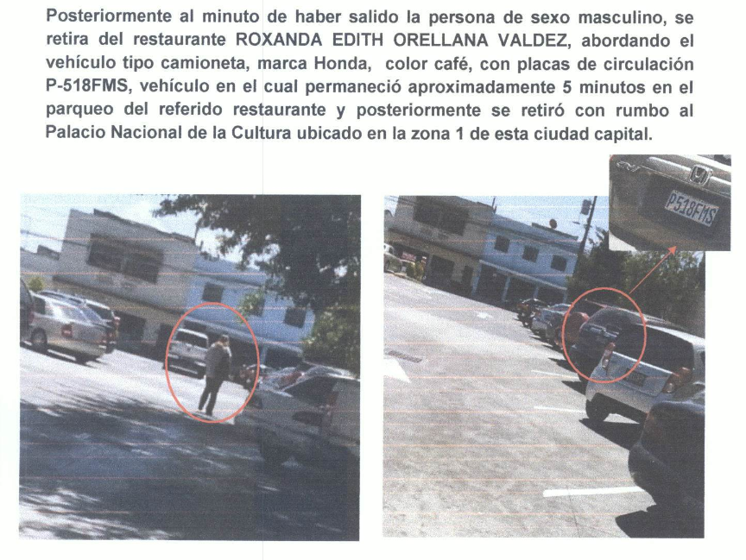
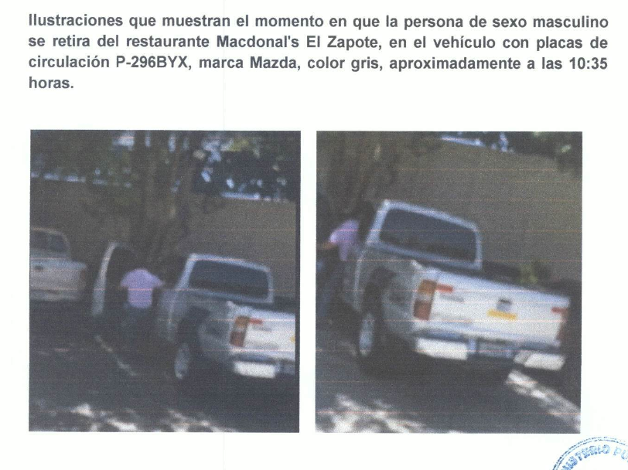
ENTREGA DEL SOBORNO
Fuente de Información: Informe de DICRI, de fecha 02 de septiembre de 2019

Slide 80
REPARTICIÓN DEL SOBORNO
ROXANDA EDITH ORELLANA VALDEZ DE URBINA, contactó a la SEÑORITA DENIS DAMARIS MENDOZA CAMPOS, colaboradora de la estructura criminal, concertándose para entregarle la parte de la comisión pactada, a cambio de haber apoyado en la revisión del expediente de la oferta presentada por parte de CONSTRUCTORA SOL, dentro del Evento de Cotización Pública.

Slide 81
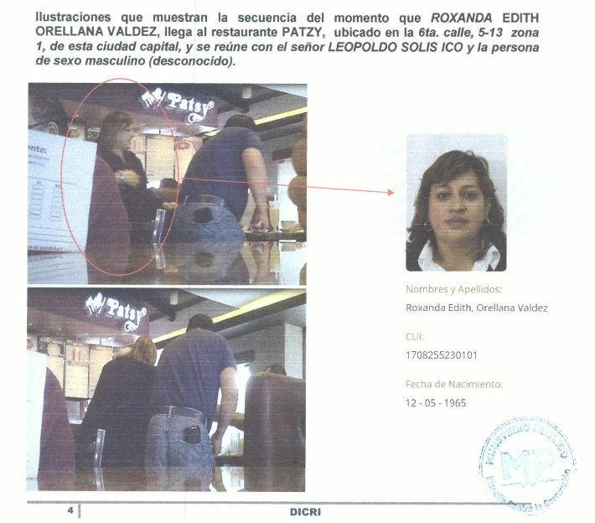
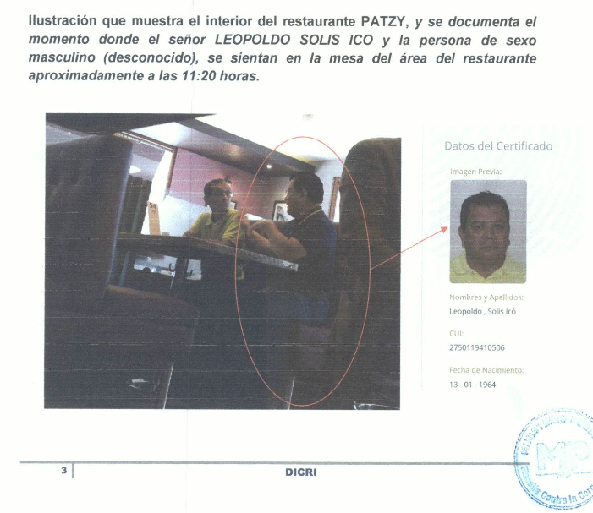
SEGUNDA REUNIÓN DOCUMENTADA ENTRE ROXANDA EDITH ORELLANA VALDEZ DE URBINA Y LEOPOLDO SOLÍS ICO
3 DE SEPTIEMBRE DE 2019
Fuente de Información: Informe de DICRI, de fecha 17 de septiembre de 2019

Slide 82
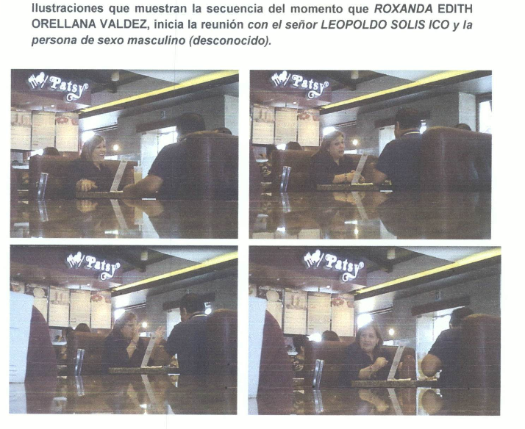
Fuente de Información: Informe de DICRI, de fecha 02 de septiembre de 2019

Slide 83
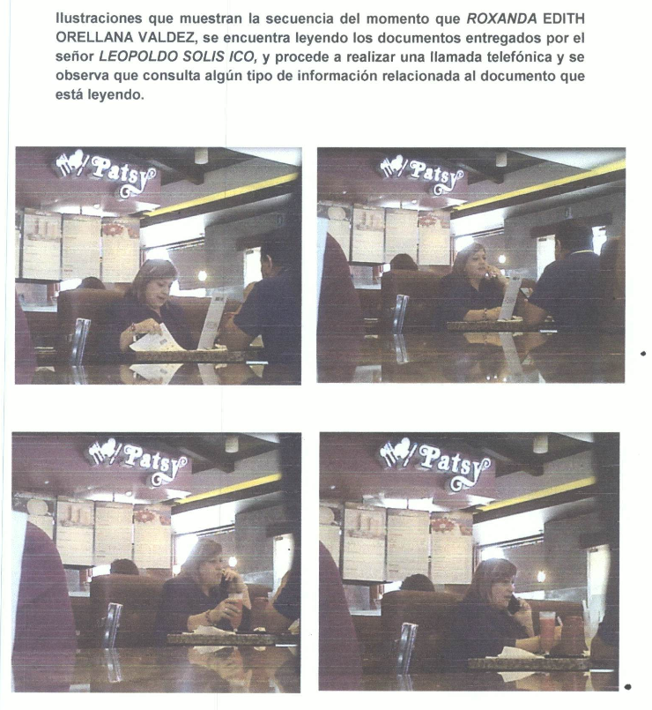
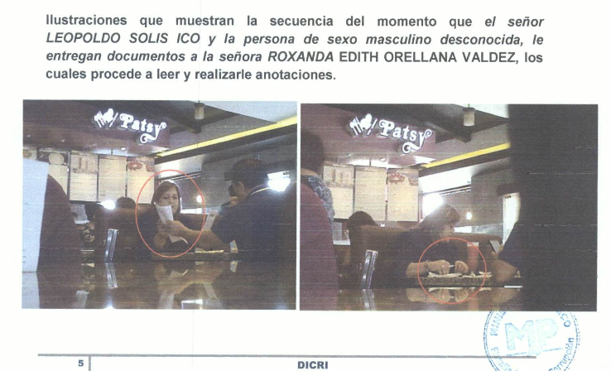

Slide 84
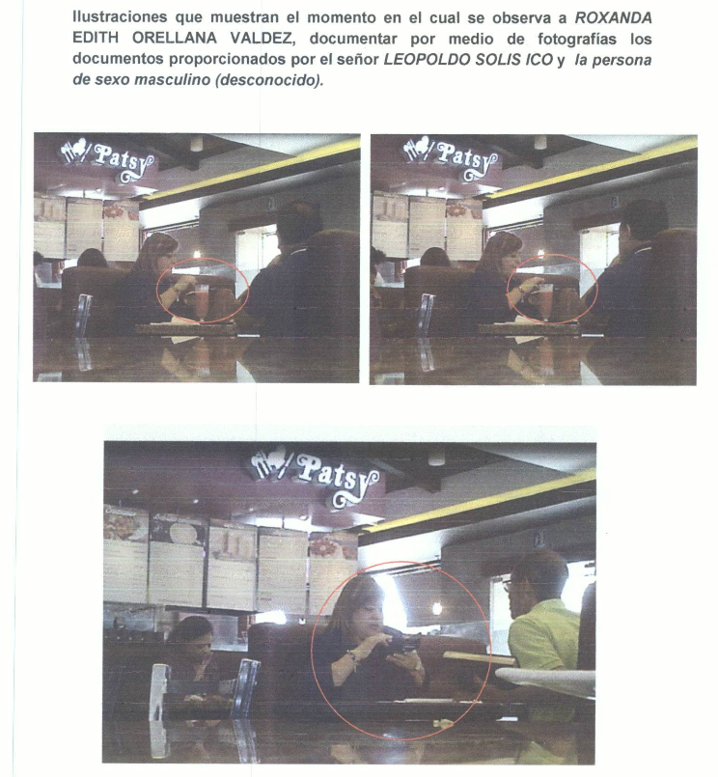

Slide 85
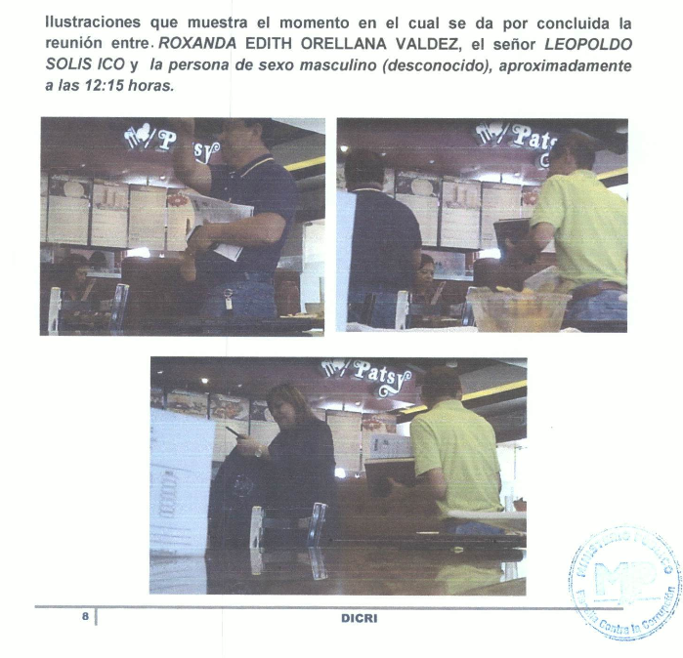

Slide 86
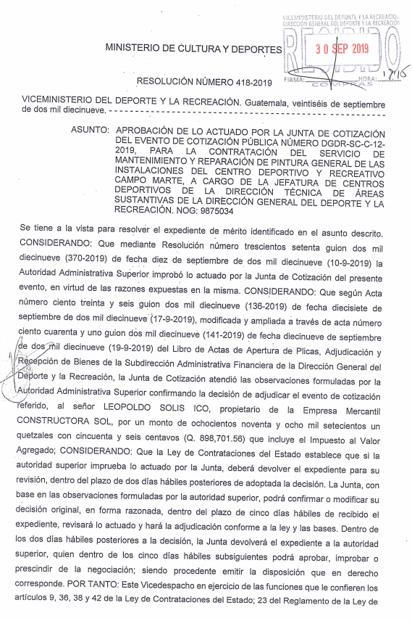
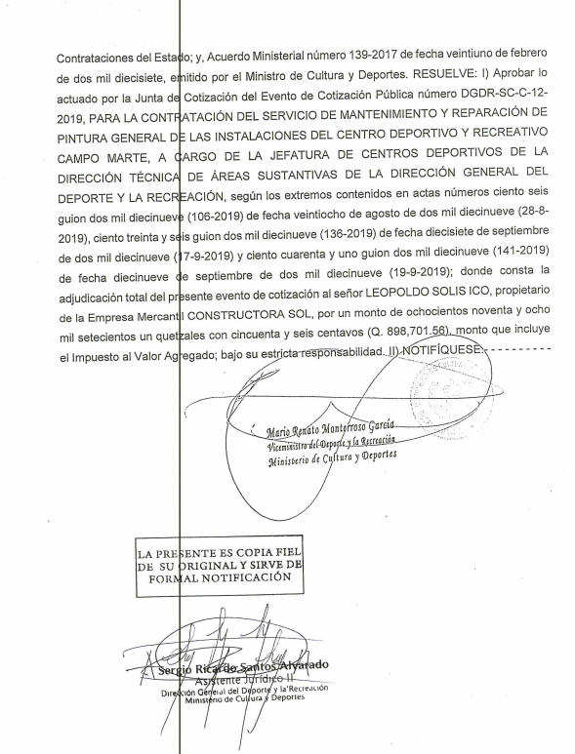
APROBACIÓN DE LO ACTUADO
POR LA JUNTA DE COTIZACIÓN
26 DE SEPTIEMBRE DE 2019

Slide 87
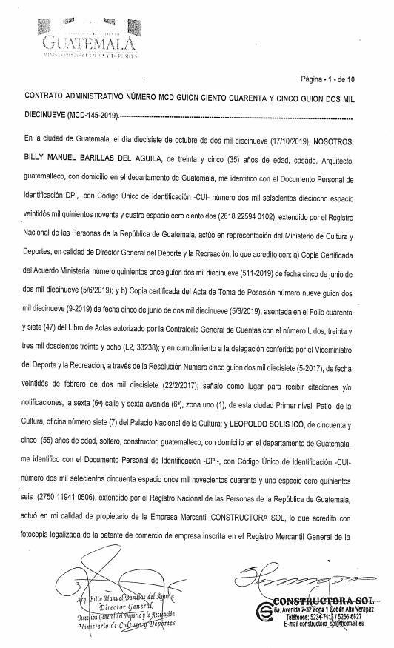
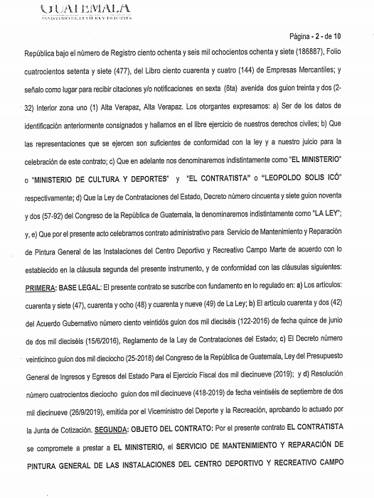
CONTRATO ADMINISTRATIVO
FIRMADO EL 17 DE OCTUBRE DE 2019

Slide 88
CONCLUSIONES PRELIMINARES
ROXANDA EDITH ORELLANA VALDEZ DE URBINA (ASESORA DEL VICEMINISTERIO DEL DEPORTE Y LA RECREACIÓN), LEOPOLDO SOLÍS ICO (CONTRATISTA ADJUDICADO), MARIO RENATO MONTERROSO GARCÍA (VICEMINISTRO DEL DEPORTE Y LA RECREACIÓN), BILLY MANUEL BARILLAS DEL ÁGUILA (DIRECTOR GENERAL DEL DEPORTE Y LA RECREACIÓN), DENIS DAMARIS MENDOZA CAMPOS (SUBJEFE DE DEPARTAMENTO TÉCNICO II), PRISCILA DEDÉ CUSTODIO LEMUS (SUBJEFE DE DEPARTAMENTO SUSTANTIVO II), JOSÉ MIGUEL ENRÍQUEZ GONZÁLEZ (JEFE DE DEPARTAMENTO SUSTANTIVO II) Y MILTON OBDULIO CARRILLO SIAN (JEFE DE DEPARTAMENTO TÉCNICO II), SE CONCERTARON PARA COMETER EL DELITO DE FRAUDE; LO ANTERIOR, CON EL PROPÓSITO DE ASESORAR, APOYAR Y BENEFICIAR INDEBIDAMENTE A CONSTRUCTORA SOL.

Slide 89
Los integrantes del Grupo Delictivo Organizado, procedieron a ejecutar las acciones delictivas siguientes:
La conformación y revisión del expediente de la oferta del proveedor, previamente a la fecha de la presentación ante la Junta de Cotización.
La descalificación fraudulenta de la entidad QUARTUS, SOCIEDAD ANÓNIMA, a pesar de haber presentado las condiciones económicas más favorables para los intereses del estado, así como haber cumplido con todos los requisitos establecidos en las bases de cotización, acreditando mayor experiencia en la materia contratada.
La adjudicación del Proyecto a un precio SOBREVALORADO;

Slide 90
La designación dentro de la Comisión Receptora y Liquidadora del Proyecto, de la SEÑORITA DENIS DAMARIS MENDOZA CAMPOS, quien se había concertado con ROXANDA EDITH ORELLANA VALDEZ DE URBINA y los demás Funcionarios y Empleados intervinientes dentro del Proceso de Cotización Pública, para revisar el expediente que el contratista favorecido, presentaría ante la Junta.
La secuencia de comunicaciones telefónicas, por medio de las cuales se planificó y ejecutó la defraudación del Estado.
Los posibles SOBORNOS entregados por el CONTRATISTA DEL ESTADO, a la SEÑORA ROXANDA EDITH ORELLANA VALDEZ DE URBINA, quien a su vez se encargó de realizar la repartición entre las demás personas implicadas.

Slide 91
PERSONAS SINDICADAS
MARIO RENATO MONTERROSO GARCÍA – VICEMINISTRO DEL DEPORTE Y LA RECREACIÓN – MINISTERIO DE CULTURA Y DEPORTES
ROXANDA EDITH ORELLANA VALDEZ DE URBINA – ASESORA DEL VICEMINISTERIO DEL DEPORTE Y LA RECREACIÓN – MINISTERIO DE CULTURA Y DEPORTES
SEÑOR LEOPOLDO SOLÍS ICO – CONTRISTA DEL ESTADO – PROPIETARIO Y REPRESENTANTE LEGAL DE CONSTRUCTORA SOL
BILLY MANUEL BARILLAS DEL ÁGUILA – DIRECTOR GENERAL DEL DEPORTE Y LA RECREACIÓN – VICEMINISTERIO DEL DEPORTE Y LA RECREACIÓN
DENIS DAMARIS MENDOZA CAMPOS – SUB-JEFE DE DEPARTAMENTO TÉCNICO II – VICEMINISTERIO DEL DEPORTE Y LA RECREACIÓN

Slide 92
PERSONAS SINDICADAS
PRISCILA DEDÉ CUSTODIO LEMUS - SUBJEFE DE DEPARTAMENTO SUSTANTIVO II – VICEMINISTERIO DEL DEPORTE Y LA RECREACIÓN
JOSÉ MIGUEL ENRÍQUEZ GONZÁLEZ - JEFE DE DEPARTAMENTO SUSTANTIVO II – VICEMINISTERIO DEL DEPORTE Y LA RECREACIÓN
MILTON OBDULIO CARRILLO SIAN - JEFE DE DEPARTAMENTO TÉCNICO II – VICEMINISTERIO DEL DEPORTE Y LA RECREACIÓN

Slide 93
DELITOS A IMPUTAR
FRAUDE – REGULADO POR EL ARTÍCULO 450 DEL CÓDIGO PENAL.
ASOCIACIÓN ILÍCITA – PRECEPTUADO POR EL ARTÍCULO 4 DE LA LEY CONTRA LA DELINCUENCIA ORGANIZADA.

